Slide 1





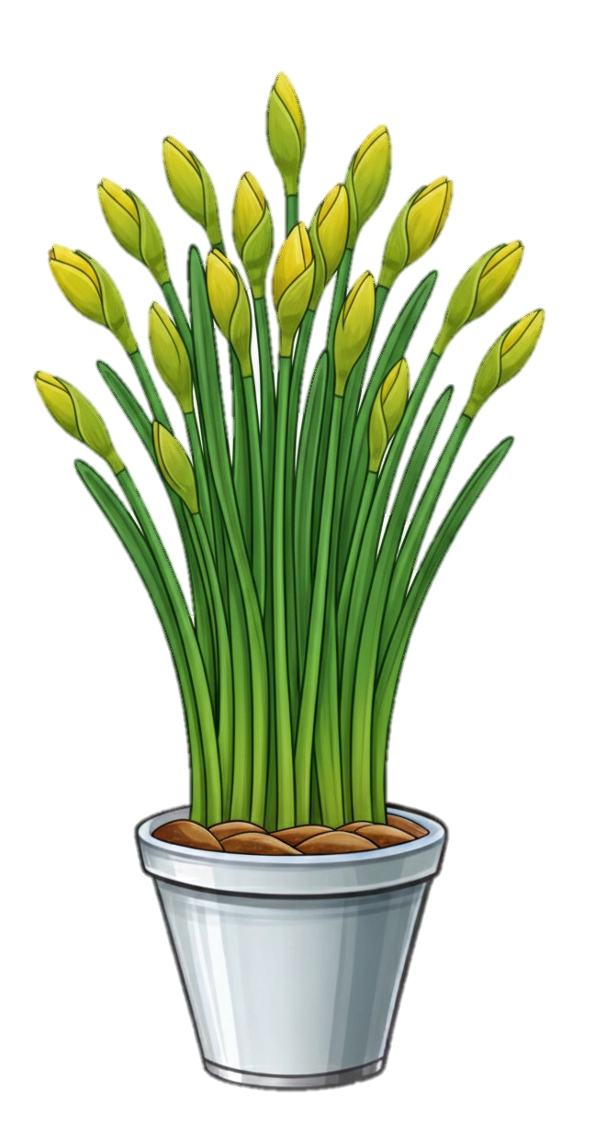











Н
Н
Н
Н
Н
Н
А
О
У
ы
И
Э

